Slide 1
Sistema Inteligente para Cachorros

Slide 2
O que é?
O projeto é um sistema de monitoramento inteligente para animais de estimação, focado em cachorros. Ele simula sensores que medem:
Nível de água em um pote.
Temperatura da água.

Slide 3
O que é?
Presença do cachorro.( o sensor simula uma coleira)
Coleira com sensores sobre a saúde do cachorro:
Sensor para identificação do cão 1 e cão 2.
Batimentos cardíacos
Passos dados em determinada marcação.

Slide 4
O que é o Projeto?
O sistema gera alertas automáticos quando a temperatura está alta, quando o nível de água está baixo ou quando ambos acontecem simultaneamente. Além disso, produz um relatório diário do consumo de água do cachorro.
Em termos práticos, é como ter um assistente digital que monitora a saúde e o bem-estar do seu pet em tempo real.

Slide 5
Ideia de implementação
Python → é a linguagem usada para simular os sensores e gerar a lógica dos alertas.
Ele cria valores (como temperatura, passos, batimentos, nível de água) e envia essas informações para o servidor MQTT.

Slide 6
Ideia de implementação
HiveMQ Cloud Broker → é o servidor responsável por receber essas mensagens enviadas pelo Python.
MQTT X → é o programa que assina os tópicos no HiveMQ e recebe as mensagens em tempo real.

Slide 7

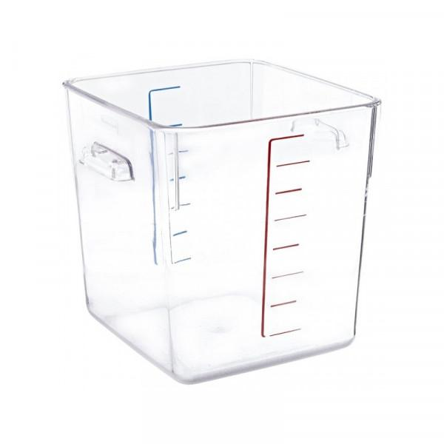

Ideia de implementação
Esquema:
Cachorro 1
Sensor de nível
Da água
Cachorro 2
Biblioteca Paho
MQTT
MQTT x

Slide 8
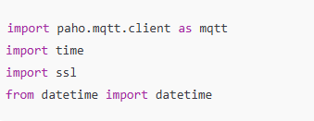
Explicando o código?
paho.mqtt.client → biblioteca para enviar dados via MQTT.
ssl → configura conexão segura (TLS) com o servidor.

Slide 9
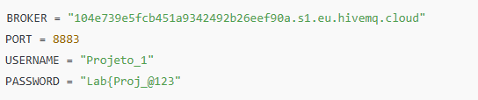
Explicando o código?
Define os dados de acesso ao broker MQTT:
BROKER → endereço do servidor MQTT.
PORT → porta usada na comunicação.
USERNAME e PASSWORD → login do projeto.

Slide 10


Explicando o código?
Sensores usados no projeto.
Alertas gerados sobre temperatura alta, pouca água e quantidade de água inserida.

Slide 11
Explicando o código?
Sensores usados no projeto.
Alertas gerados sobre temperatura alta, pouca água e quantidade de água inserida.

Slide 12
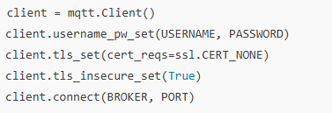
Explicando o código?
Cria o cliente MQTT.
Configura usuário e senha.
Ativa TLS (conexão segura).

Slide 13
Mercado para este projeto?
Foram feitas várias pesquisas e não foram encontrados projetos com um sistema completo.
A grande maioria não englobam um sistema único capaz monitorar a
Qualidade da saúde do animal
Distinguir qual animal bebeu água.
Quanto de água cada animal bebeu.
Monitorar quantos passos esse animal percorreu no dia.
Esse projeto busca englobar tudo isto, ou seja, bebedouro, coleiras inteligentes com aplicativo de monitoramento.

Slide 14
Benefícios deste Projeto
Saúde do animal: garante que o cachorro esteja sempre hidratado.
Monitoramento remoto: mesmo fora de casa, o dono pode acompanhar os alertas e relatórios.
Prevenção de problemas: alertas automáticos ajudam a evitar desidratação ou exposição a calor excessivo.

Slide 15
Possíveis integrações Projeto
O projeto pode ser integrado a:
O projeto pode futuramente usar IA para:
Prever quando o animal vai beber água.
Detectar padrões anormais nos batimentos cardíacos.

